Slide 1

WELCOME TO
Team 4

Slide 2

Nhóm 4
Thành viên
Đinh Văn Đức Hoàn
Bùi Tiến Hoàng
Vũ Minh Hoàng
Lê Văn Huy
Trần Trọng Huy
Trần Việt Huy
Lê Ngọc Huyền
Nguyễn Quốc Khánh

Slide 3
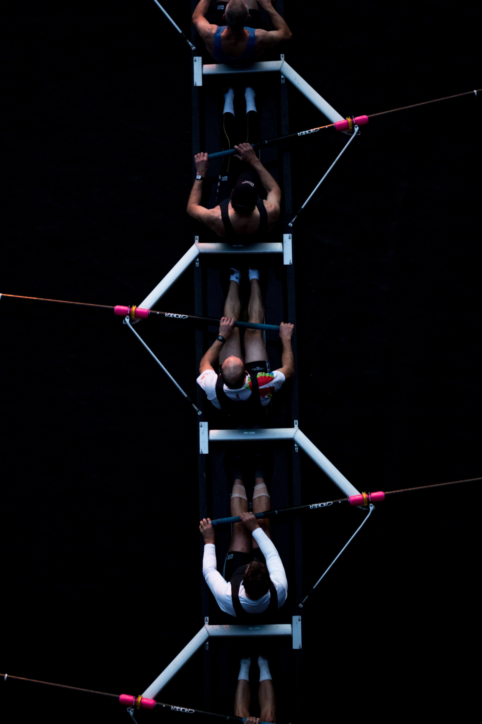
TIẾN TRÌNH:
PHẦN 1:GIỚI THIỆU BÀI TOÁN TỐI
ƯU VÀ PHƯƠNG PHÁP DUYỆT TOÀN BỘ
PHẦN 2: CÁC BÀI TOÁN ÁP DỤNG

Slide 4
PHẦN 1:
GIỚI THIỆU
CHUNG

Slide 5
BÀI TOÁN TỐI ƯU:
Cho tập dữ liệu D={x}, trong đó x=(x₁, x₂,…, x_{N} ), với x_{i}∈D_{i}.
YÊU CẦU: Tìm x∈D sao cho f(x) → Min(Max);
HÀM MỤC TIÊU: Hàm f(x)
TẬP PHƯƠNG ÁN: Là tập D. Mỗi phần tử x∈D gọi là một phương án của bài toán.
PHƯƠNG ÁN TỐI ƯU: Phương án x*∈D làm cho hàm mục tiêu có giá trị nhỏ nhất (lớn nhất)
GIÁ TRỊ TỐI ƯU: f*=f(x*) được gọi là giá trị tối ưu của bài toán.

Slide 6
PHẦN 2:
CÁC BÀI TOÁN TỐI ƯU

Slide 7
BÀI TOÁN 1: Bài Toán Cái Túi
Một nhà thám hiểm có một cái túi có thể chứa các đồ vật với trọng lượng không quá B. Có N đồ vật cần đem theo. Đồ vật thứ i có trọng lượng ai , có giá trị sử dụng ci (i= 1, 2, .., N; a_{i} , c_{i} ∈ Z+). Hãy tìm cách chọn đồ vật vào túi cho nhà thám hiểm sao cho tổng giá trị sử dụng các đồ vật trong túi là lớn nhất

Slide 8
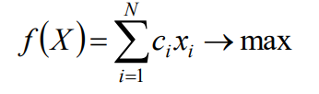
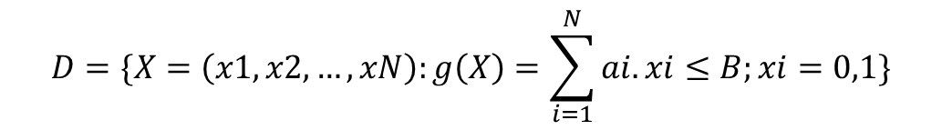
SOLUTION :
1.Tập phương án của bài toán :
Mỗi cách chọn đồ vật ⬄ xâu nhị phân có độ dài N;
x_{i} = 1 đồ vật i được chọn,
x_{i} = 0 ⬄ đồ vật i không được chọn.
=> Tập phương án D của bài toán:
$$D=\{X=\left(x1,x2,…,xN\right):g\left(X\right)=\sum_{i=1}^{N}{ai.xi≤B;xi=0,1\}}$$
2.Hàm mục tiêu:
Cần tìm phương án X=(x₁ ,..,x_{N} ) ∈ D sao cho tổng giá trị sử dụng các đồ vật trong túi là lớn nhất. Tổng giá trị sử dụng của các đồ vật được xác định theo công thức sau:

Slide 9
3.Mô tả bài toán:
Input:
Số lượng đồ vật: N; Tổng khối lượng: B;
Vector trọng lượng: A = (a₁ , a₂ , .., a_{N} );
Vector giá trị sử dụng: C = (c₁ , c₂ , .., c_{N} );
Output:
Phương án tối ưu của bài toán: X*= (x₁ , x₂ , .., X_{N} ) ∈ D để f(X*) lớn nhất.
Giá trị tối ưu của bài toán: F*= f(X*).
4.Phương pháp duyệt toàn bộ :
Ví dụ:
N=4;B=8;
Vector trọng lượng :A= { 3 2 5 4}
Vector giá trị sử dụng :B= { 5 3 10 6 }
Ta có:
3x₁ + 2x₂ + 5x₃ + 4x₄ ≤ 8
5x₁ + 3x₂ + 10x₃ + 6x₄ -> max
x_{i} ∈ {0,1} , i=1,2,3,4

Slide 10
Lập bảng :
x | G(x) | G(x) < b | F(x) | F*
0,0,0,0 | 0 | Có | 0 | 0
0,0,0,1 | 4 | Có | 6 | 6
0,0,1,0 | 5 | Có | 10 | 10
0,0,1,1 | 9 | Không | - | -
0,1,0,0 | 2 | Có | 3 | -
0,1,0,1 | 6 | Có | 9 | -
0,1,1,0 | 7 | Có | 13 | 13
0,1,1,1 | 11 | Không | - | -
x | G(x) | G(x) < b | F(x) | F*
1,0,0,0 | 3 | Có | 5 | -
1,0,0,1 | 7 | Có | 11 | -
1,0,1,0 | 8 | Có | 15 | 15
1,0,1,1 | 12 | Không | - | -
1,1,0,0 | 5 | Có | 8 | -
1,1,0,1 | 9 | Không | - | -
1,1,1,0 | 10 | Không | - | -
1,1,1,1 | 14 | Không | - | -
Kết luận: F*=15;X*=1,0,1,0

Slide 11
BÀI TOÁN 2: Bài Toán Người Du Lịch
Một người du lịch muốn đi tham quan N thành phố T₁, T₂,..,T_{n}. Xuất phát tại một thành phố nào đó, người du lịch muốn qua tất cả các thành phố còn lại mỗi thành phố đúng một lần rồi trở lại thành phố ban đầu.Biết cij là chi phí đi lại từ thành phố T_{i} đến thành phố T_{j}. Hãy tìm một hành trình cho người đi du lịch có tổng chi phí là nhỏ nhất.

Slide 12

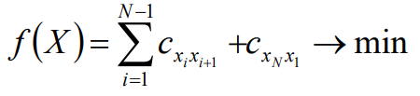
SOLUTION :
1.Tập phương án của bài toán :
Mỗi hành trình của người du lịch T₁→T₂ →...→T_{n} →T₁
⬄ một hoán vị của 2,.., n là X =(x₁, x₂,…, x_{n}), trong đó x₁ =1.
=> Tập phương án D của bài toán là tập các hoán vị X = (x₁,x₂,..., xn) với x₁ = 1.
2.Hàm mục tiêu:
Ứng với mỗi phương án X=(x₁ ,..,x_{N}) ∈ D, chi phí đi lại từ thành phố thứ i đến thành phố j là C_{[X[i]][X[i+1]} (i=1, 2,.., N-1). Sau đó quay lại thành phố ban đầu với chi phí là C_{[X[N]][X[1]]} => tổng chi phí của toàn bộ hành trình:

Slide 13
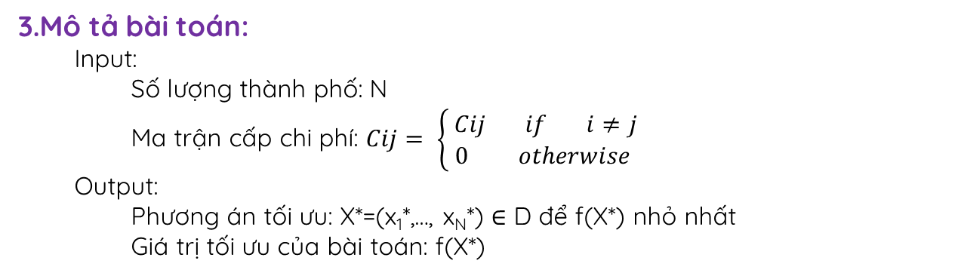
3.Mô tả bài toán:
Input:
Số lượng thành phố: N
Ma trận cấp chi phí: $Cij= \left\{\begin{aligned} Cij if i≠j \\ 0 otherwise\end{aligned}\right.$
Output:
Phương án tối ưu: X*=(x₁*,…, x_{N}*) ∈ D để f(X*) nhỏ nhất
Giá trị tối ưu của bài toán: f(X*)
4.Phương pháp duyệt toàn bộ :
Ví dụ:
Có 4 thành phố {1,2,3,4} và bảng chi phí sau:
 | 1 | 2 | 3 | 4
1 | 0 | 3 | 3 | 5
2 | 5 | 0 | 1 | 3
3 | 2 | 2 | 0 | 3
4 | 4 | 3 | 2 | 0

Slide 14
Chạy bằng cơm …
Có 3! = 6 hành trình được duyệt, lần lượt như sau:
1) 2 1 3 4 2 chi phí 5 + 3 + 3 + 3 = 14 ghi nhận kỷ lục
2) 2 1 4 3 2 chi phí 5 + 5 + 2 + 2 = 14
3) 2 3 1 4 2 chi phí 1 + 2 + 5 + 3 = 11 ghi nhận kỷ lục
4) 2 3 4 1 2 chi phí 1 + 3 + 4 + 3 = 11
5) 2 4 1 3 2 chi phí 3 + 4 + 3 + 2 = 12
6) 2 4 3 1 2 chi phí 3 + 2 + 2 + 3 = 10 ghi nhận kỷ lục
Hành trình ứng với lần ghi kỷ lục cuối cùng là phương án tối ưu 2→4→3→1→2 với chi phí thấp nhất là 10.
 | 1 | 2 | 3 | 4
1 | 0 | 3 | 3 | 5
2 | 5 | 0 | 1 | 3
3 | 2 | 2 | 0 | 3
4 | 4 | 3 | 2 | 0

Slide 15
BÀI TOÁN 3: Cho Thuê Máy
Một ông chủ có một chiếc máy cho thuê. Đầu tháng ông nhận được yêu cầu của 𝑀 khách hàng thuê máy cho 𝑁 ngày kế tiếp. Mỗi khách hàng 𝑖 cho biết tập 𝑁_{𝑖} ngày họ cần thuê máy. Ông chủ có quyền hoặc từ chối yêu cầu của khách hàng, hoặc nếu chấp nhận yêu cầu của khách ông phải bố trí máy theo đúng những ngày mà khách yêu cầu. Hãy tìm phương án thuê máy giúp ông chủ sao cho tổng số ngày thuê máy là nhiều nhất.

Slide 16

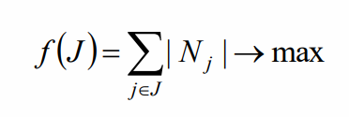
SOLUTION :
1.Tập phương án của bài toán :
Gọi I = { 1, 2, .., M} là tập chỉ số khách hàng, S là tập của tất các tập con của I. Khi đó, tập các phương án cho thuê máy là:
2.Hàm mục tiêu:
Ứng với mỗi phương án J ∈ D, tổng số ngày cho thuê máy là:

Slide 17
3.Mô tả bài toán:
Input:
Số lượng khách hàng : N; Số ngày thuê máy : M
Ma trận A_{[i][j]} mô tả số ngày thuê máy mỗi khách i:
A_{[i][j]} = 1 nếu khách hàng i thuê máy ngày thứ j
A_{[i][j]} = 0 nếu ngược lại;
Output:
Phương án tối ưu của bài toán: J*⊆ S.
Giá trị tối ưu : F* = f(J*).
4.Phương pháp duyệt toàn bộ :
Ví dụ:
M=4,N=5
 | N1 | N2 | N3 | N4 | N5
M1 | 0 | 1 | 0 | 0 | 1
M2 | 0 | 1 | 0 | 1 | 1
M3 | 1 | 0 | 1 | 1 | 0
M4 | 0 | 0 | 0 | 1 | 1

Slide 18
Chạy bằng cơm …
Ta xét tất cả các tập con của S={M1,M2,M3,M4}, Kiểm tra sự trùng nhau của các tập, 0
 | M2 | M3 | M4
M1⋂ | ≠⌀ | thỏa mãn | ≠⌀
tổng ngày: | 2(lưu kết quả) | 5 (lưu kết quả) | 5
 | M1 | M3 | M4
M2⋂ | ≠⌀ | ≠⌀ | ≠⌀
tổng ngày: | 3 | 3 | 3
 | M1 | M2 | M4
M3⋂ | thỏa mãn | ≠⌀ | ≠⌀
tổng ngày: | 5 | 5 | 5
 | M1 | M2 | M3
M4⋂ | ≠⌀ | ≠⌀ | ≠⌀
tổng ngày: | 2 | 2 | 2
Theo bảng ta tìm đc: Giá trị = 5; Phương án = 1 0 1 0

Slide 19
BÀI TOÁN 4: Phân Chia Công Việc
Một hệ gồm có 𝑁 quá trình thực hiện 𝑁 việc song hành. Biết mỗi quá trình đều có thể thực hiện được 𝑁 việc kể trên nhưng với chi phí thời gian khác nhau. Biết 𝑐_{𝑖𝑗} là thời gian quá trình 𝑖 thực hiện việc 𝑗. Hãy tìm phương án giao việc cho mỗi quá trình sao cho tổng thời gian thực hiện 𝑁 việc kể trên là ít nhất

Slide 20

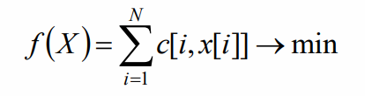
SOLUTION :
1.Tập phương án của bài toán :
Gọi X =(x₁,x₂ ,..,x_{N}) là một hoán vị của 1,2,..,N. Nếu x_{i} = j thì ta xem quá trình thứ i được thực hiện việc j. Như vậy, tập phương án của bài toán chính là tập các hoán vị của 1,2,...,N.
2.Hàm mục tiêu:
Ứng với mỗi phương án X ∈ D, thời gian thực hiện của mỗi phương án là:

Slide 21
3.Mô tả bài toán:
Input:
Số lượng quá trình : N;
Ma trận chi phí thời gian : C_{[i][j]}.
Output:
Phương án tối ưu của bài toán: X* ∈ D.
Giá trị tối ưu : F* = f(X*).
 | N1 | N2 | N3 | N4
V1 | 5 | 2 | 4 | 3
V2 | 6 | 2 | 3 | 4
V3 | 4 | 6 | 5 | 1
V4 | 4 | 5 | 1 | 2
4.Phương pháp duyệt toàn bộ :
Ví dụ:
N=4;Ma trận chi phí C_{ij}

Slide 22
Xét tất cả các hoán vị:
Ta có kết quả: Thời gian = 9;Phương án = 1,2,4,3
X | Thời gian | Kết quả
1,2,3,4 | 5+2+5+2=14 | 14
1,2,4,3 | 5+2+1+1=9 | 9
1,3,2,4 | 5+3+6+2=16 | 9
1,3,4,2 | 5+3+1+5=14 | 9
1,4,2,3 | 5+4+6+1=16 | 9
1,4,3,2 | 5+4+5+5=19 | 9
2,1,3,4 | 2+6+5+1=14 | 9
2,1,4,3 | 2+6+1+1=10 | 9
2,3,1,4 | 2+3+2+5=12 | 9
2,3,4,1 | 2+3+1+4=10 | 9
2,4,1,3 | 2+4+4+1=11 | 9
2,4,3,1 | 2+4+5+3=14 | 9
X | Thời gian | Kết quả
3,1,2,4 | 4+6+6+2=18 | 9
3,1,4,3 | 4+6+1+4=15 | 9
3,2,1,4 | 4+2+4+2=12 | 9
3,2,4,1 | 4+2+1+4=11 | 9
3,4,1,2 | 4+4+4+5=17 | 9
3,4,2,1 | 4+4+6+4=18 | 9
4,1,2,3 | 3+6+6+1=16 | 9
4,1,3,2 | 3+6+5+5=19 | 9
4,2,1,3 | 3+2+4+1=10 | 9
4,2,3,1 | 3+2+5+4=14 | 9
4,3,1,2 | 3+3+4+5=15 | 9
4,3,2,1 | 3+3+6+4=16 | 9

Slide 23
THE END !
THANKS FOR WATCHING

